Slide 1


Een verrassende ontmoeting met constanten
Dr. Luc Gheysens

Slide 2
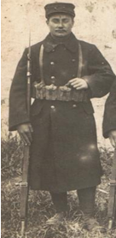



Slide 3

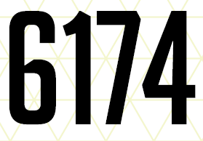

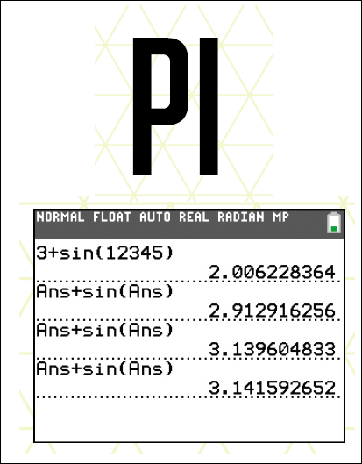
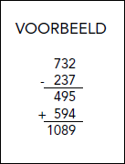
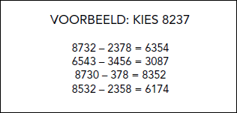

CONSTANTE VAN KAPREKAR
VERMOEDEN
VAN
COLLATZ

Slide 4
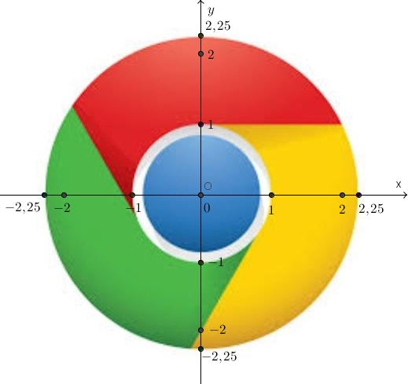

OPGAVE.
Bepaal de oppervlakte van elk gekleurd gebied
in het logo van de webbrowser Google Chrome.
www.gnomon.bloggen.be

Slide 5
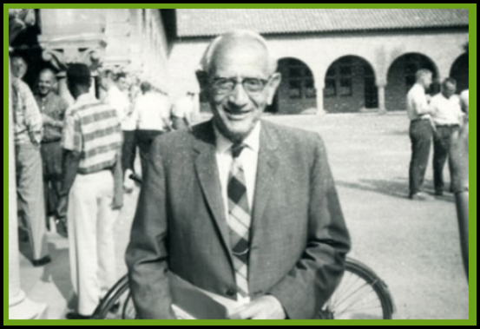
George Pólya - HOW TO SOLVE IT (1945)

Slide 6

STAPPENPLAN
STAP 1. Het probleem begrijpen.
Wat moet je vinden of aantonen?
Begrijp je alle woorden die in de opgave staan?
Kan je het probleem in eigen woorden (her)formuleren?
Kan je een tekening, grafiek, diagram … bedenken
waarop je het probleem voorstelt?

Slide 7
STAPPENPLAN
STAP 2. Een plan opstellen.
Denk na over bruikbare zoekstrategieën (heuristieken).
Maak een tekening (GeoGebra).
Patroon, symmetrie, analogie met eerder opgeloste
problemen, vergelijking opstellen, geschikte formules,
voorbeeld en/of tegenvoorbeeld, mogelijkheden
elimineren, bijzondere gevallen …
Wees creatief!

Slide 8
STAPPENPLAN
STAP 3. Het plan uitvoeren.
Kies de meest geschikte werkwijze.
Werk zorgvuldig.
Volhard in je plan.
Als het tot niets leidt, stel dan een nieuw plan op.

Slide 9
STAPPENPLAN
STAP 4. Controleren en terugblikken.
Is het resultaat zinvol en is er een controle mogelijk?
Bestaat er een ander (eenvoudiger, algemener, voor de
hand liggend) bewijs?
Wat ging er goed en wat liep er fout?
Wat leer ik hieruit met het oog op toekomstige problemen?

Slide 10
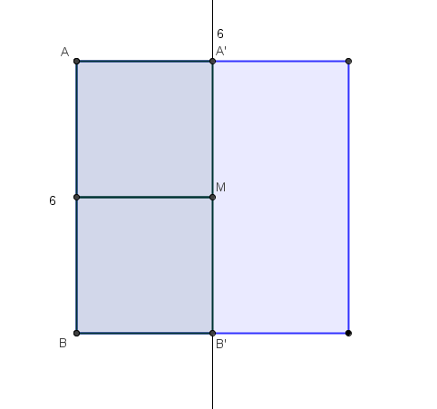
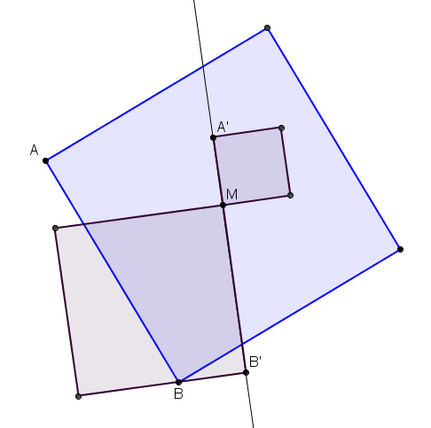
CONSTANTE 1
A’ en B’ zijn de loodrechte projecties van twee opeenvolgende hoekpunten
A en B van een vierkant met zijde 6 op een variabele rechte door het middelpunt M van het vierkant.
Toon aan dat de som van de oppervlakten van de twee vierkanten met zijden respectievelijk |MA’| en |MB’| constant is.
Hoeveel is die constante?

Slide 11

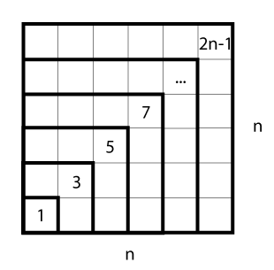

CONSTANTE 2
Toon aan dat voor elk positief geheel getal n de volgende uitdrukking constant is:
Hoeveel is die constante?
Wat wordt die uitdrukking voor n = 1?

Slide 12
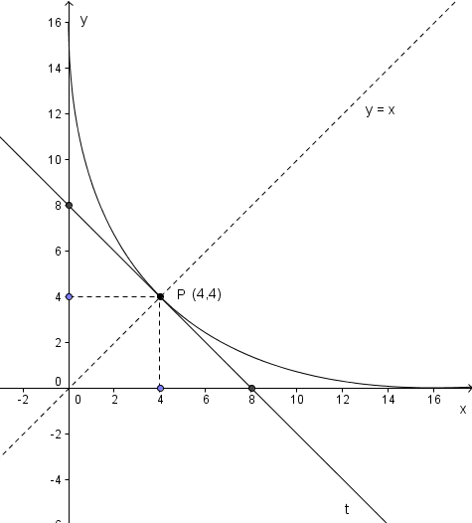
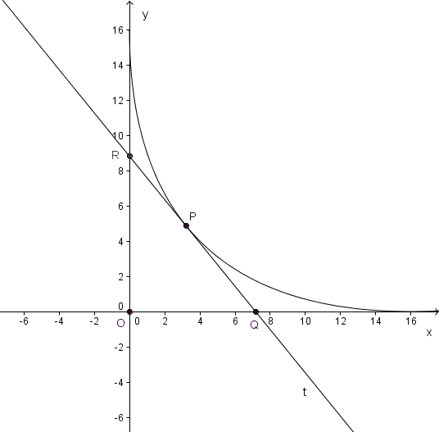

CONSTANTE 3
P is een variabel punt op de grafiek van de kromme K bepaald door
De raaklijn t aan K in het punt P snijdt de x-as in het punt Q en de y-as in het punt R.
Bewijs dat |OQ| + |OR| constant is.
Hoeveel is die constante?

Slide 13
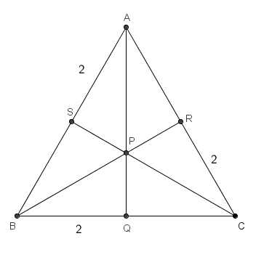
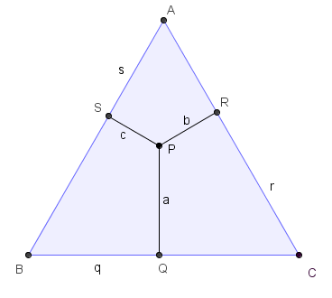
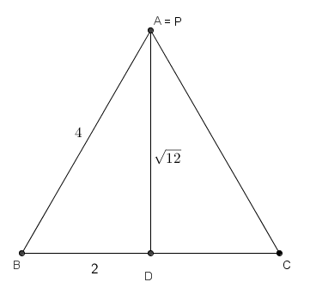
CONSTANTE 4
P is een willekeurig punt binnen een gelijkzijdige driehoek ABC met zijde 4.
De punten Q, R en S zijn respectievelijk de loodrechte projecties van P
op de zijden [BC], [CA] en [AB] .
Toon aan:
1) |PQ|+|PR|+|PS|is constant
2) |AS|+|BQ|+|CR|is constant
of met de notaties op
de nevenstaande figuur:
1) c₁ = a + b + c is constant
2) c₂ = q + r + s is constant.
Bepaal de constanten c₁ en c₂.

Slide 14
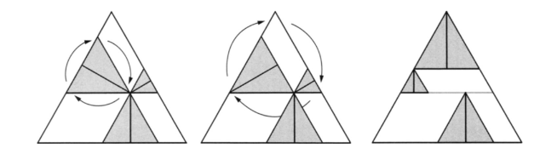
STELLING VAN VIVIANI
Bewijs zonder woorden (Kawasaki)

Slide 15
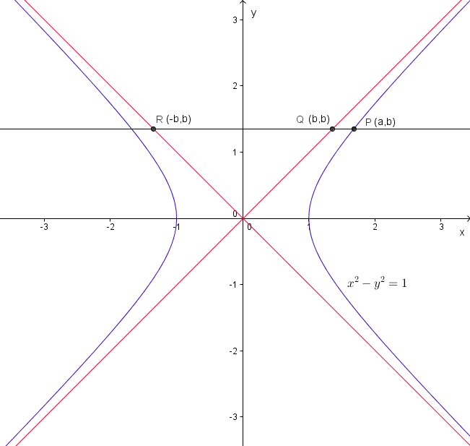
CONSTANTE 5
P is een willekeurig punt op de hyperbool H : x² – y² = 1.
Een rechte door P evenwijdig met de x-as snijdt de asymptoten van deze hyperbool respectievelijk in de punten Q en R.
Toon aan dat het product |PQ| |PR| constant is.
Hoeveel is die constante?

Slide 16
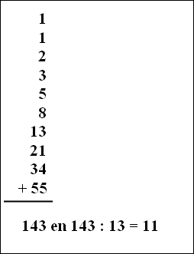
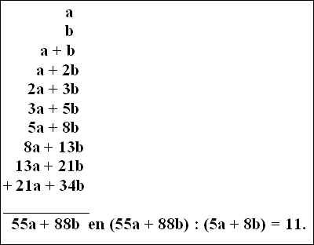

CONSTANTE 6
Schrijf onder elkaar twee willekeurige strikt positieve gehele getallen op.
Schrijf daaronder het derde getal dat de som is van de eerste twee.
Zet daaronder het vierde getal dat de som is van het tweede en het derde.
Ga zo verder tot en met het tiende getal (dat de som is van het achtste en het negende getal).
Tel vervolgens de tien getallen bij elkaar op en deel deze som door het zevende getal uit de rij.
Toon aan dat het quotiënt constant is (onafhankelijk van de twee gekozen startgetallen).
Hoeveel is die constante?

Slide 17
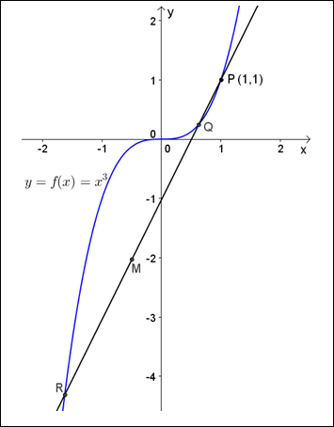
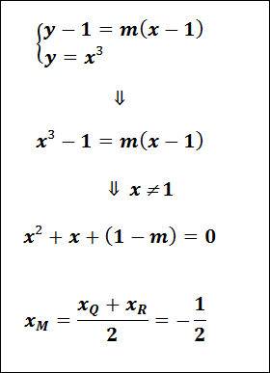
CONSTANTE 7
Op de grafiek van de veeltermfunctie met als voorschrift y = f(x) = x³ kiest men het punt P(1,1).
Een variabele rechte door P snijdt de grafiek van f in de punten Q en R.
Toon aan dat de abscis (het eerste coördinaatgetal) van het midden M van het lijnstuk [QR] constant is.
Hoeveel is die constante?

Slide 18
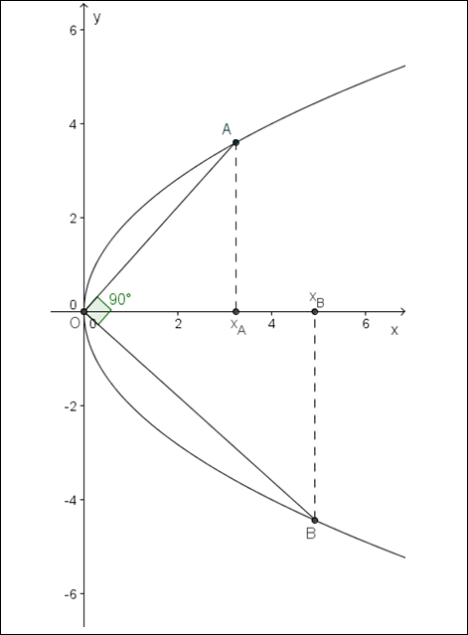
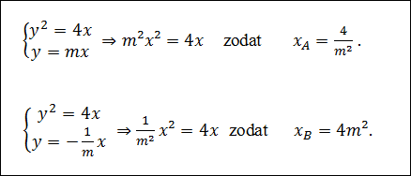
CONSTANTE 8
O is de top van de parabool met als vergelijking y² = 4x.
A en B zijn twee punten op de parabool zodat de koorden [OA] en [OB] loodrecht op elkaar staan.
Bewijs dat het product x_{A} x_{B} van de abscissen van de punten A en B constant is (d.w.z. onafhankelijk van de keuze van de A en B).
Hoeveel is die constante?

Slide 19
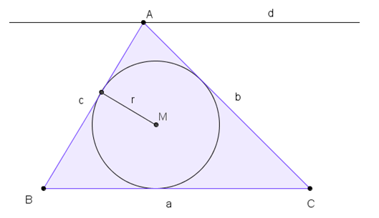
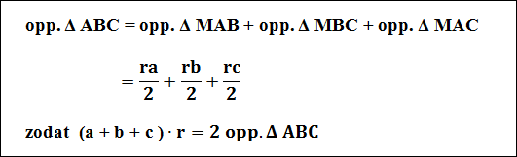
CONSTANTE 9
Driehoek ABC is een willekeurige driehoek met basis [BC] en top A.
Door de top A trekt men de rechte d evenwijdig met BC.
M is het middelpunt van de ingeschreven cirkel van driehoek ABC.
Als het punt A de rechte d doorloopt, dan blijft het product van de
omtrek van driehoek met de straal van de ingeschreven cirkel constant .
Toon dit aan.
Hoeveel is die constante als Δ ABC een rechthoekige driehoek is met zijden 3, 4 en 5?

Slide 20
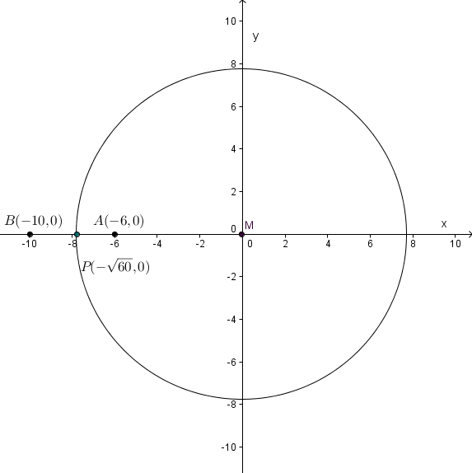
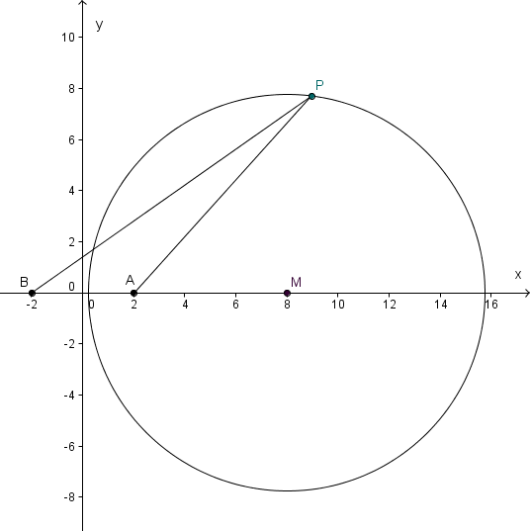
CONSTANTE 10
Voor elk punt P op de cirkel met als vergelijking (x – 8)² + y² = 60 geldt dat de verhouding van de afstanden van P tot de punten A(2,0) en B(-2,0) constant is.
Bewijs dit.
Hoeveel is die constante?

Slide 21
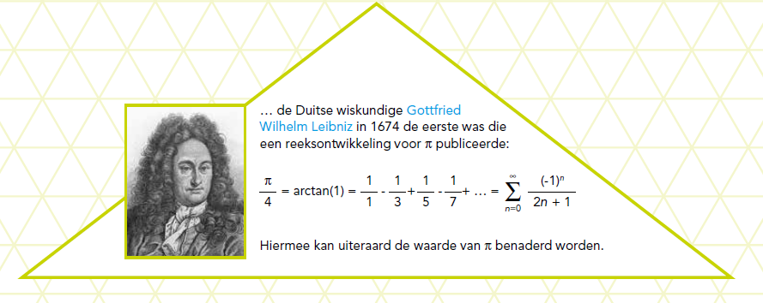
PI-RIJ

Slide 22

STELLING VAN PI-THAGORAS

Slide 23
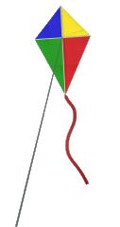
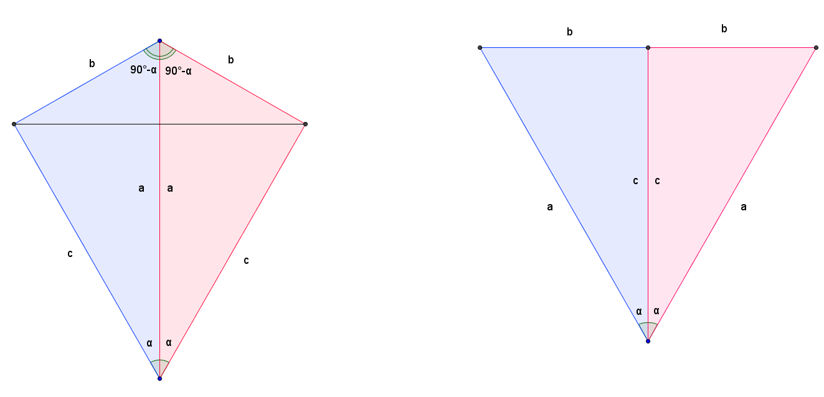
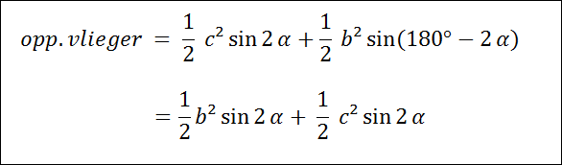
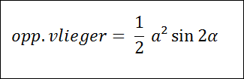
DE VLIEGER VAN PYTHAGORAS

Slide 24
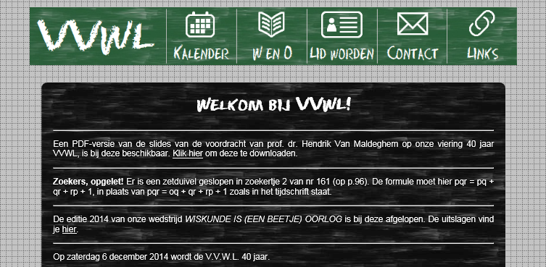
www.vvwl.be

Slide 25
TWEEDE EDITIE – schooljaar 2015-2016
Vragen verschijnen vanaf 1 oktober 2015
op www.gnomon.bloggen.be
en in Wiskunde & Onderwijs (VVWL).

